Slide 1

Âm nhạc
Tiết 4: Học hát: Hãy giữ cho em bầu trời xanh

Slide 2
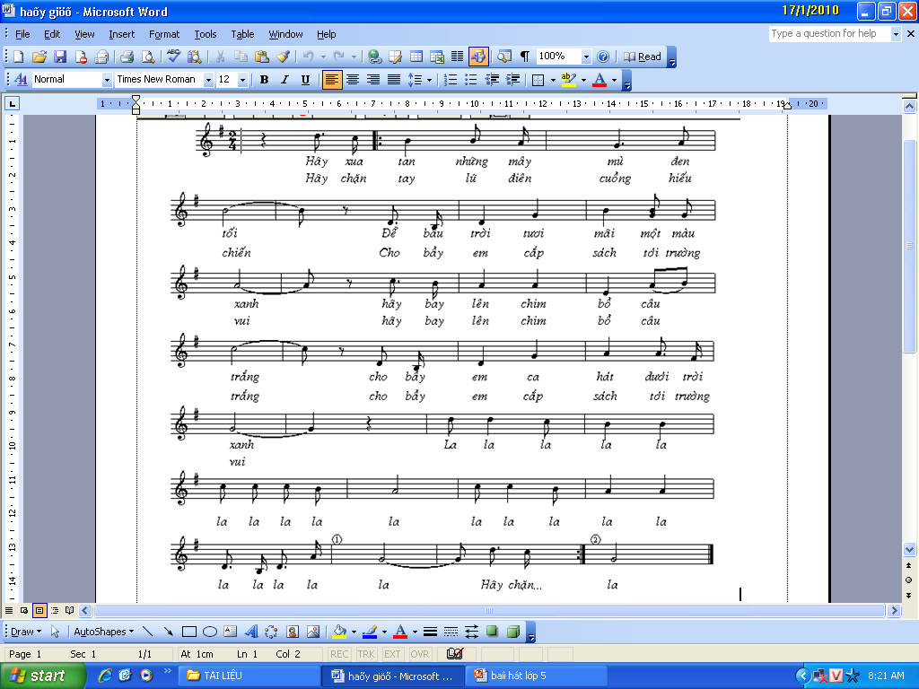
Nge giai điệu bài hát:
Hãy giữ cho em bầu trời xanh
Nhạc và lời: Huy Trân

Slide 3
Học hát Lời 1:
Hãy giữ cho em bầu trời xanh
Nhạc và lời: Huy Trân

Slide 4
Âm nhạc
Tiết 4: Học hát: Hãy giữ cho em bầu trời xanh
a. Hát kết hợp gõ đệm theo phách:
Hãy xua tan những mây mù đen tối, để bầu trời tươi mãi
x x x xx xxx x x x x
một màu xanh. Hãy bay lên chim bồ câu trắng, cho bầy
x xxx x x x x x xxx x
em ca hát dưới trời xanh. La la la la la, la la la la la.
x x x x xxxx x x x x x x xx
La la la la la, la la la la la.
x x x x x x xxx

Slide 5
Âm nhạc
Tiết 4: Học hát: Hãy giữ cho em bầu trời xanh
b. Hát kết hợp gõ đệm theo nhịp:
Hãy xua tan những mây mù đen tối, để bầu trời tươi mãi
x x xx x x
một màu xanh. Hãy bay lên chim bồ câu trắng, cho bầy
xx x x xx
em ca hát dưới trời xanh. La la la la la, la la la la la.
x x xx x x x x
La la la la la, la la la la la.
x x x xx

Slide 6


Âm nhạc
Tiết 4: Học hát: Hãy giữ cho em bầu trời xanh
c. Hát kết hợp biểu diễn:

Slide 7

Tiết học đã kết thúc hẹn gặp lại các em vào giờ sau nhé

